Slide 1
Веб-магазин приложений «bShop»
Проект по теме “Flask”
Выполнили:
Тараканов Максим
Виктор Антонников
Руководитель:
Зубач Никита Анатольевич
Калининград, 2021

Slide 2
Цель и задачи
Цель — Сделать магазин приложений, которым можно пользоваться как с компьютера, так и с любого смартфона
Задачи
Ы

Slide 3
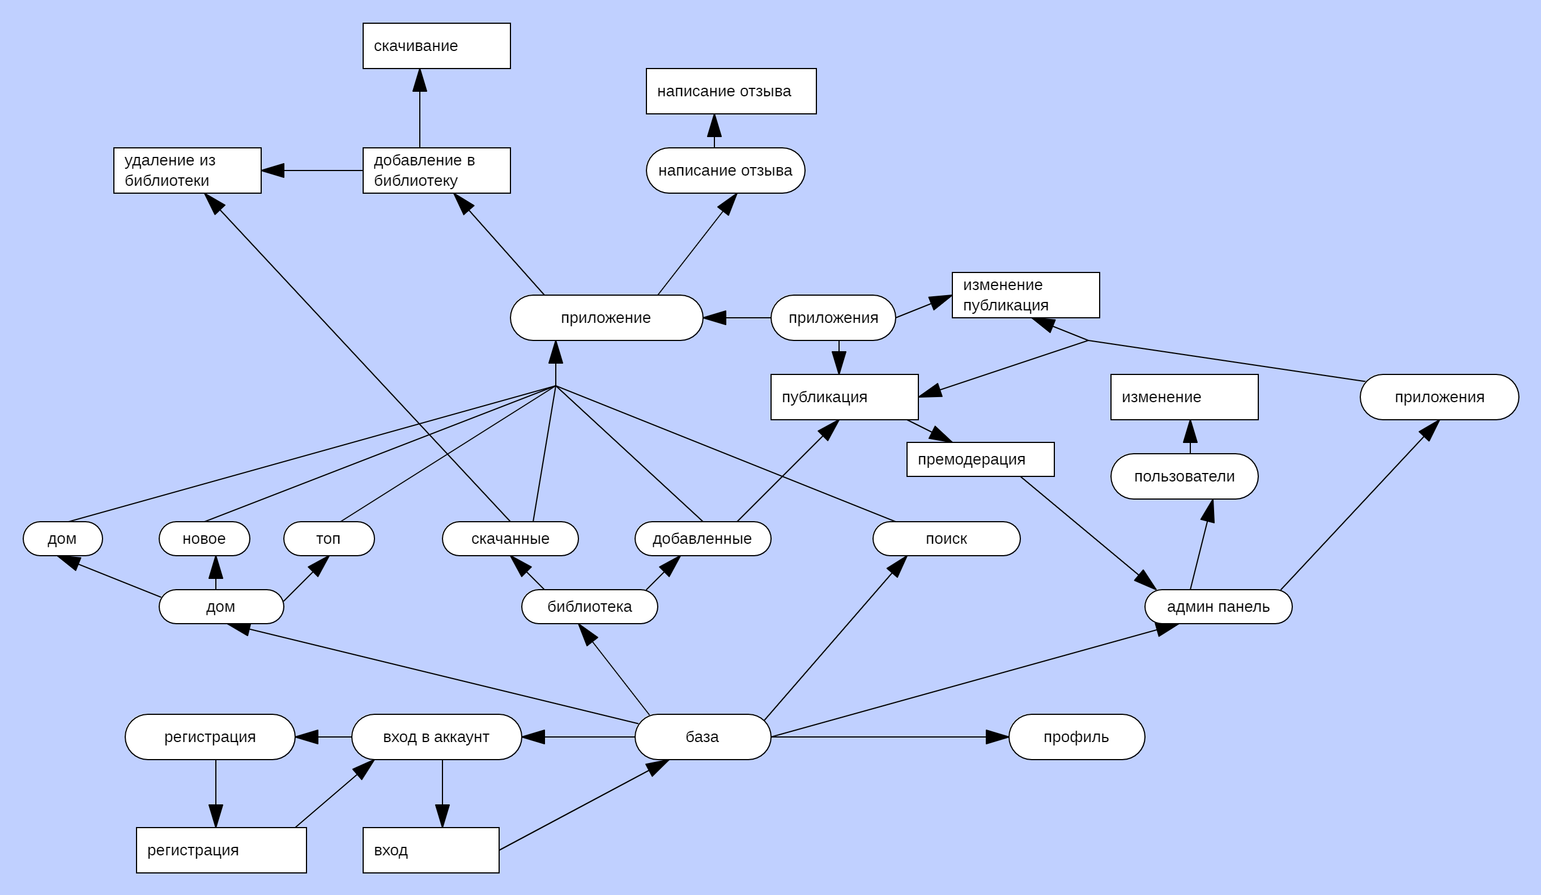
UML-Схема

Slide 4
Используемые библиотеки
Flask
Flask-login
Flask-SQLAlchemy
Flask-migrate
Captcha
Flask-Sessionstore
flask-session-captcha

Slide 5
Реализуемые технологии
Адаптивность
Поиск
Капча по сессии
Админ-панель
Виджеты приложений
Material
.min.css

Slide 6
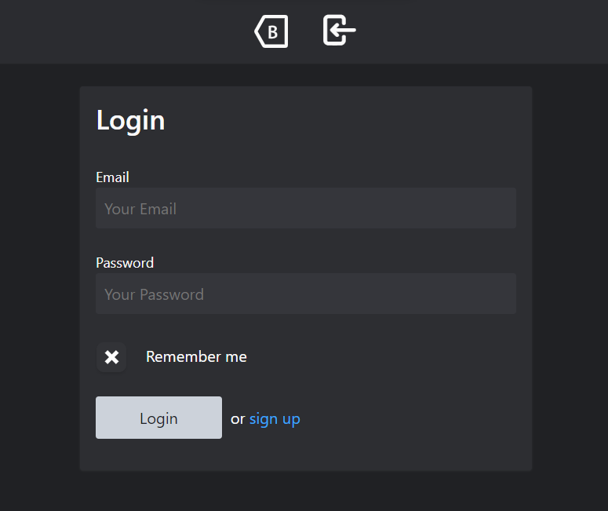
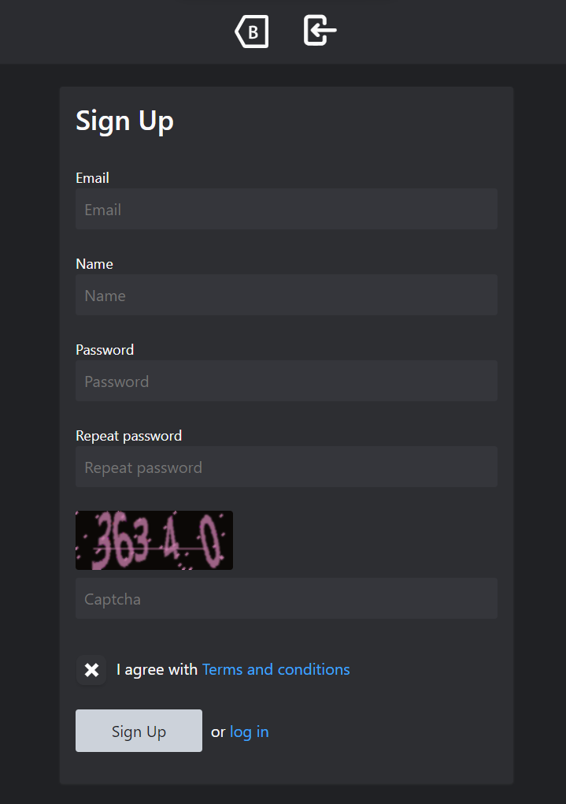
Вход и регистрация

Slide 7
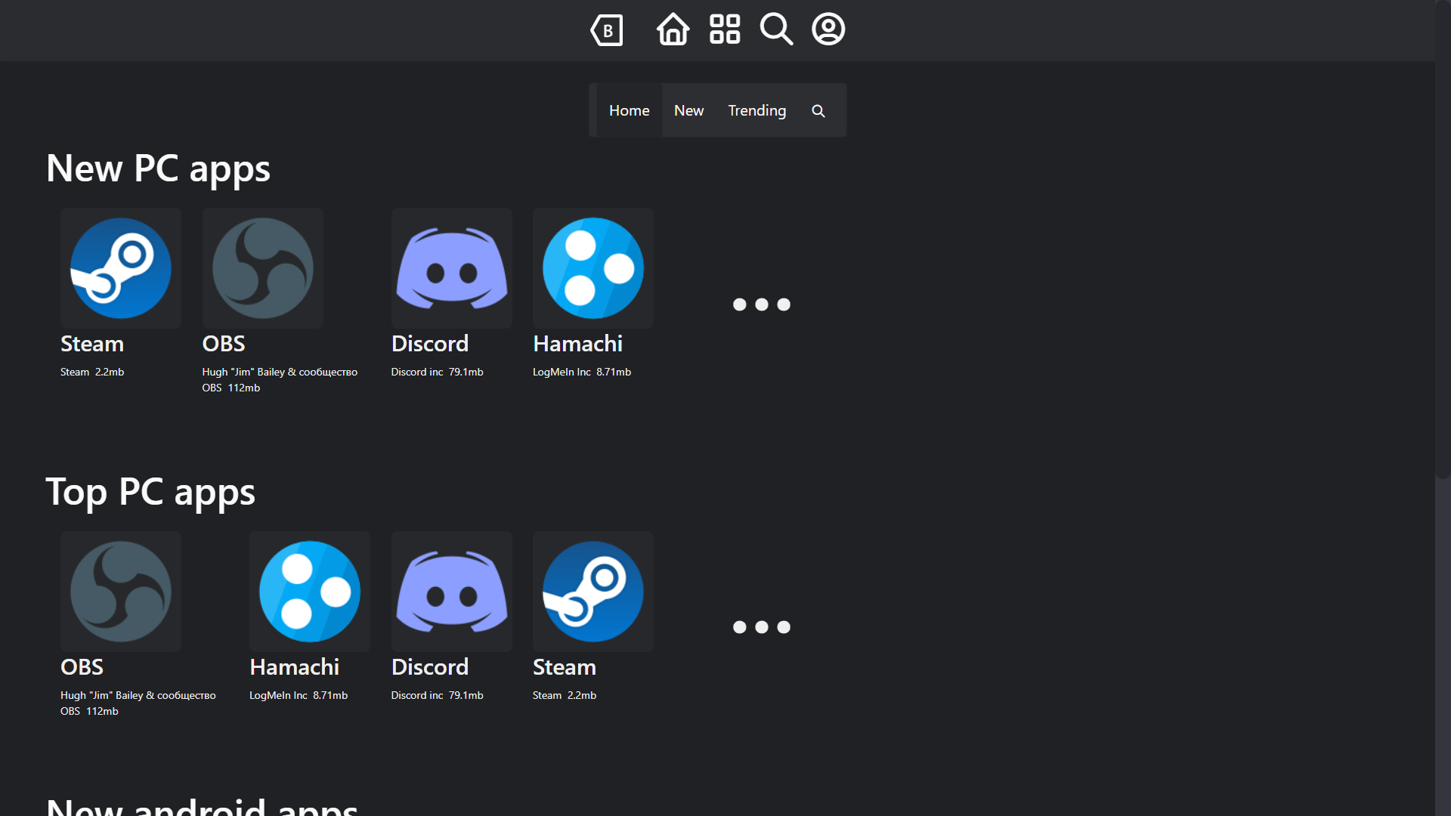
Главный экран

Slide 8
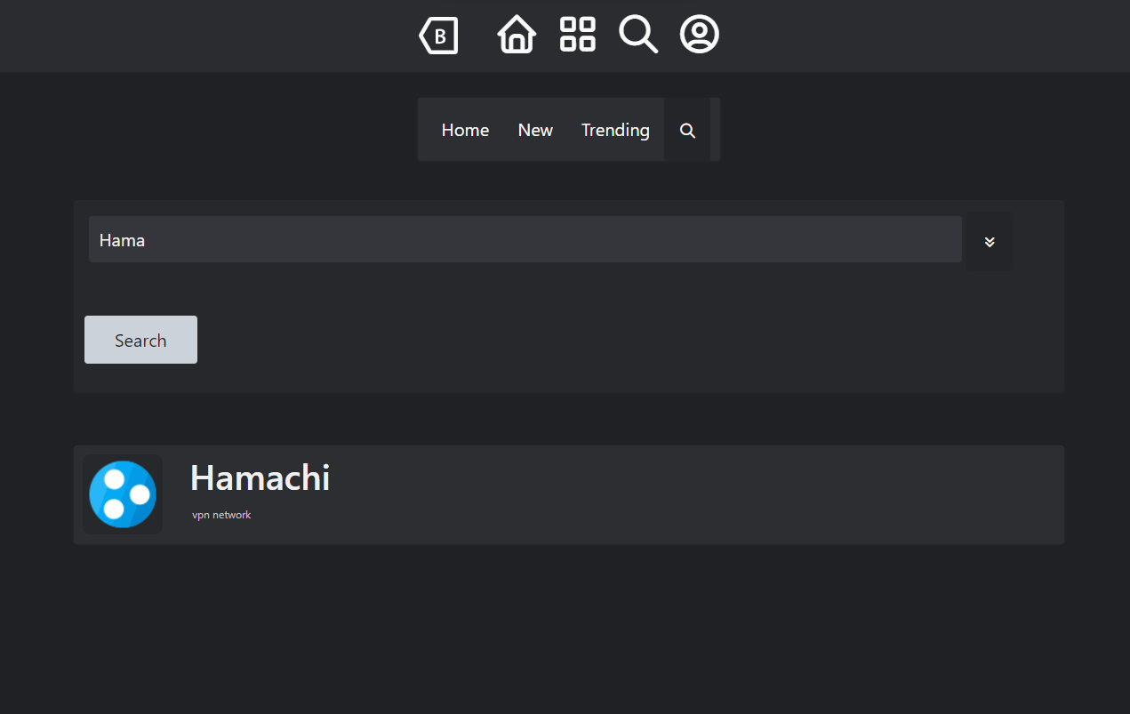
Поиск

Slide 9
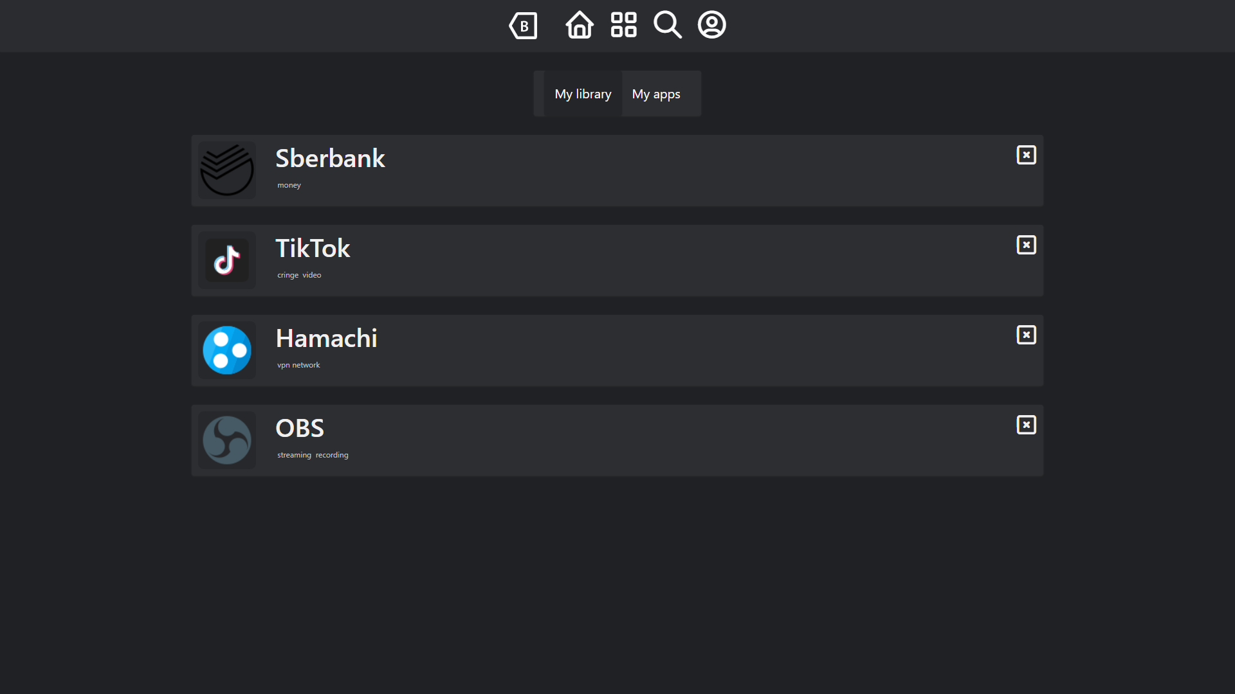
Библиотека

Slide 10
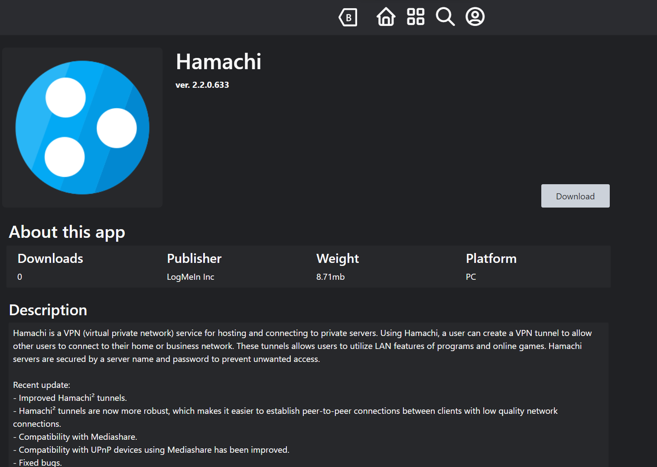
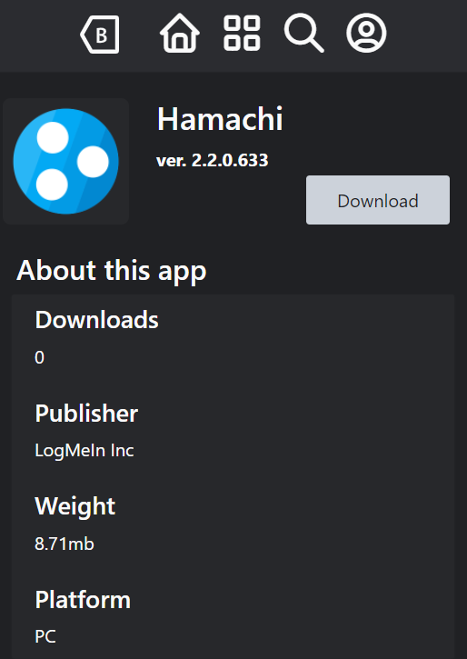
Приложение

Slide 11
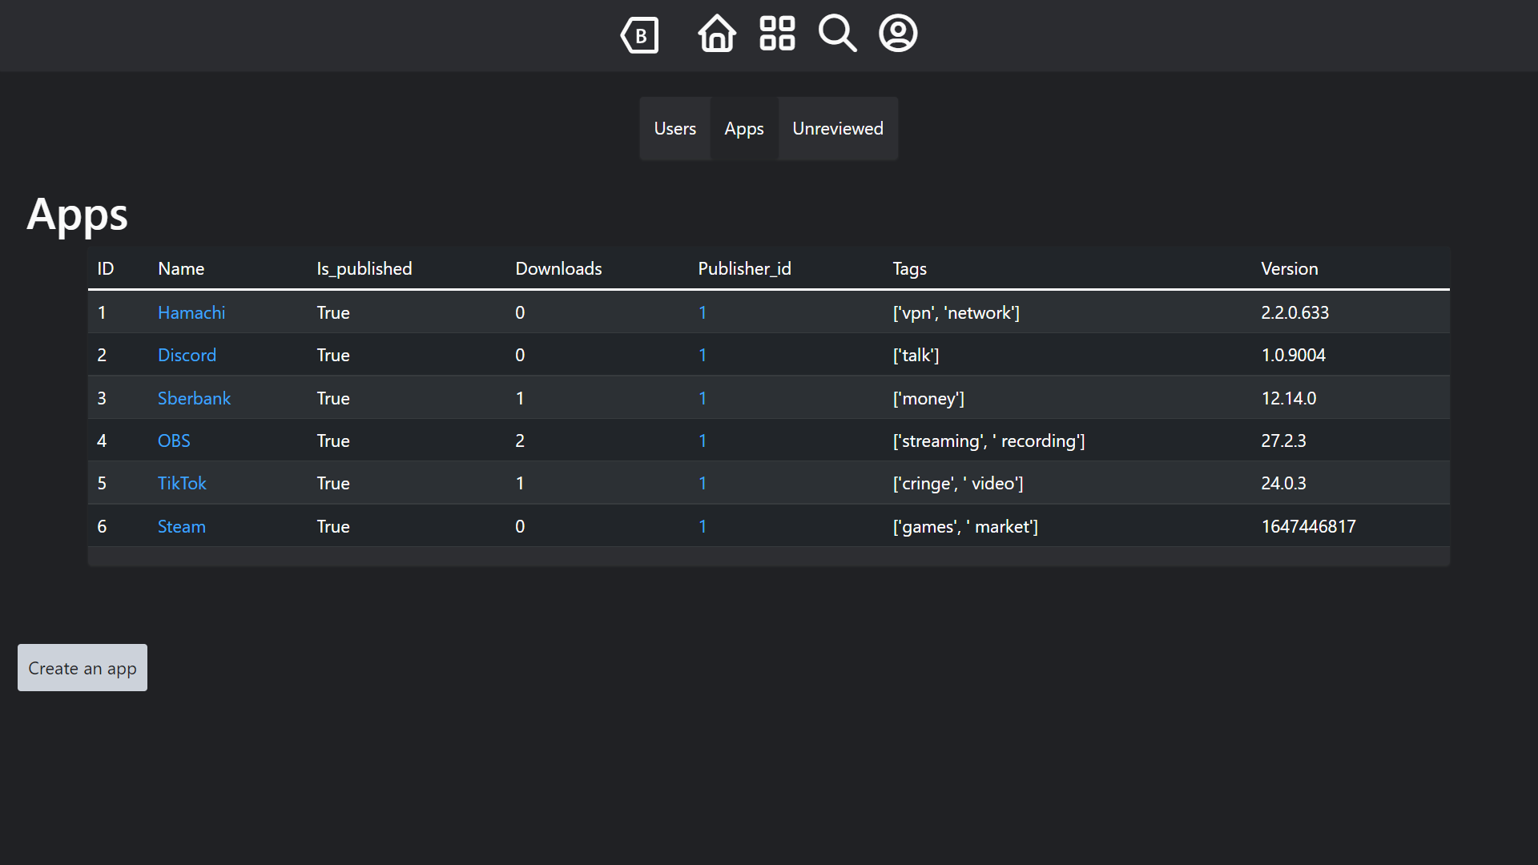
Админ панель

